Slide 1
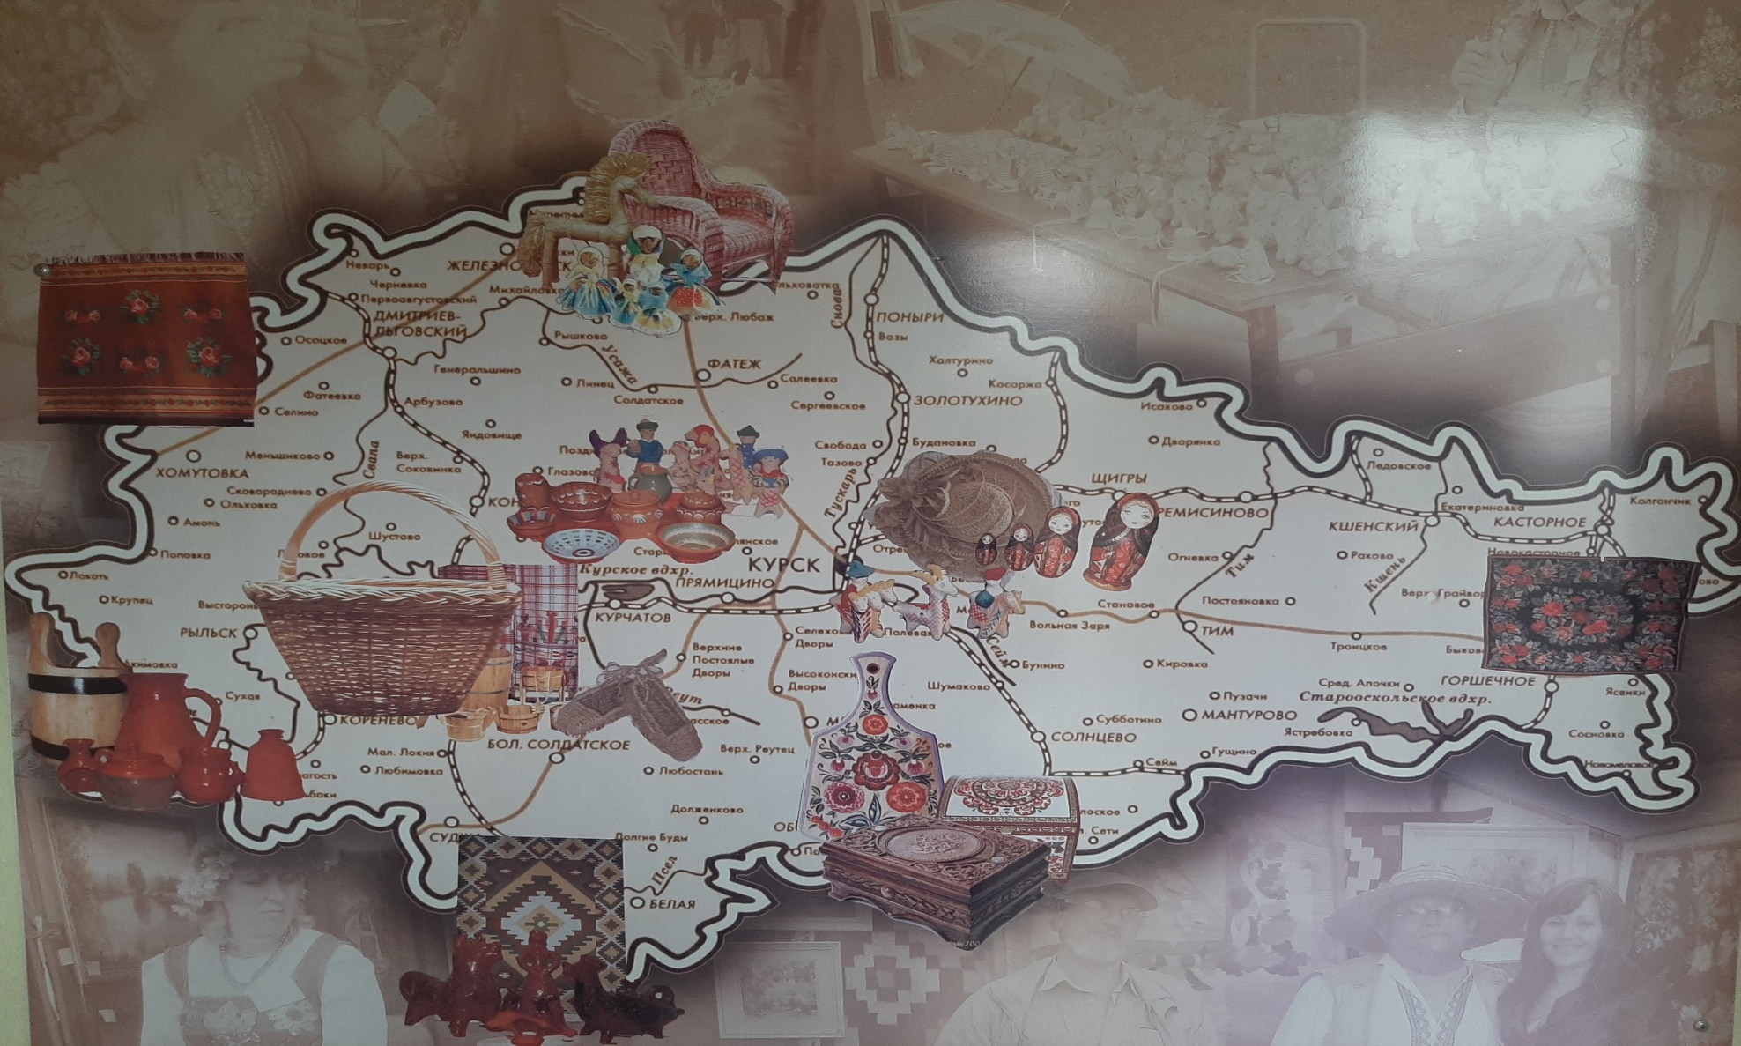
Традиционные ремесла
Курского края

Slide 2
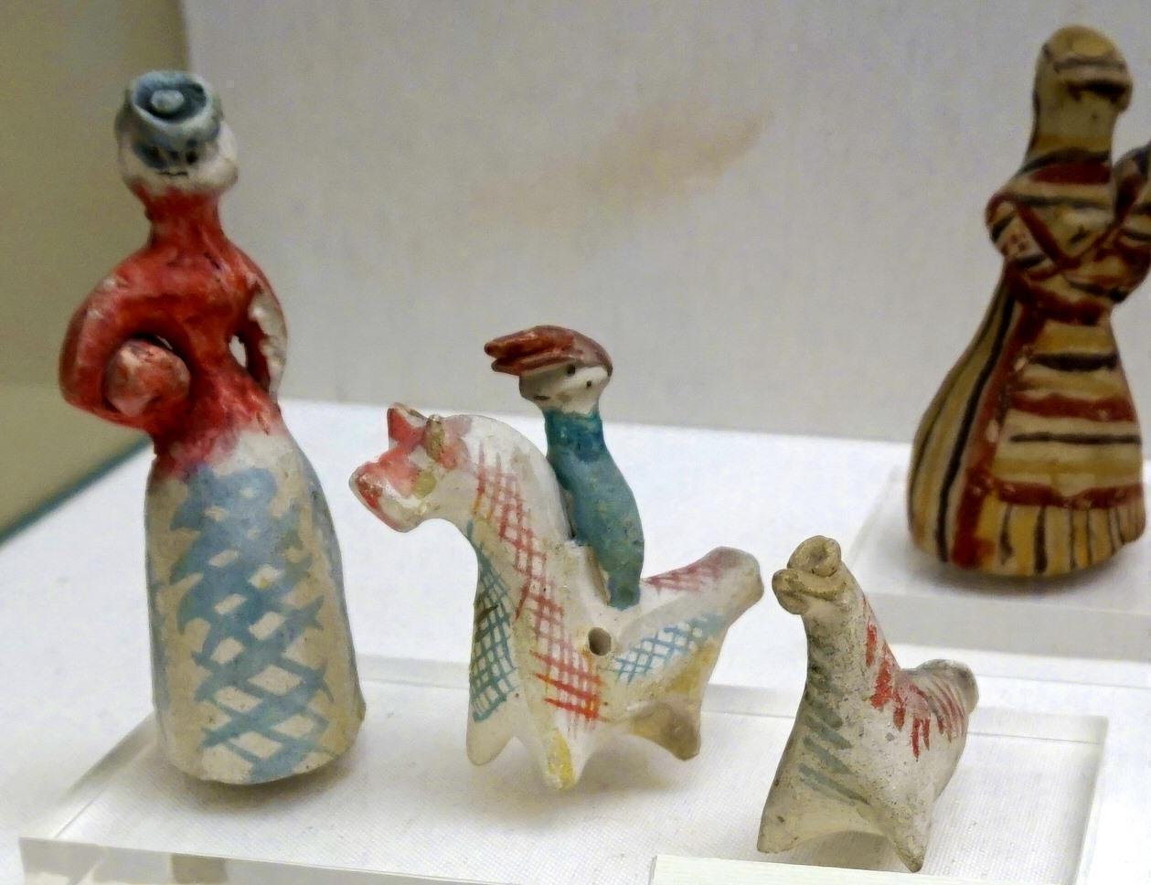
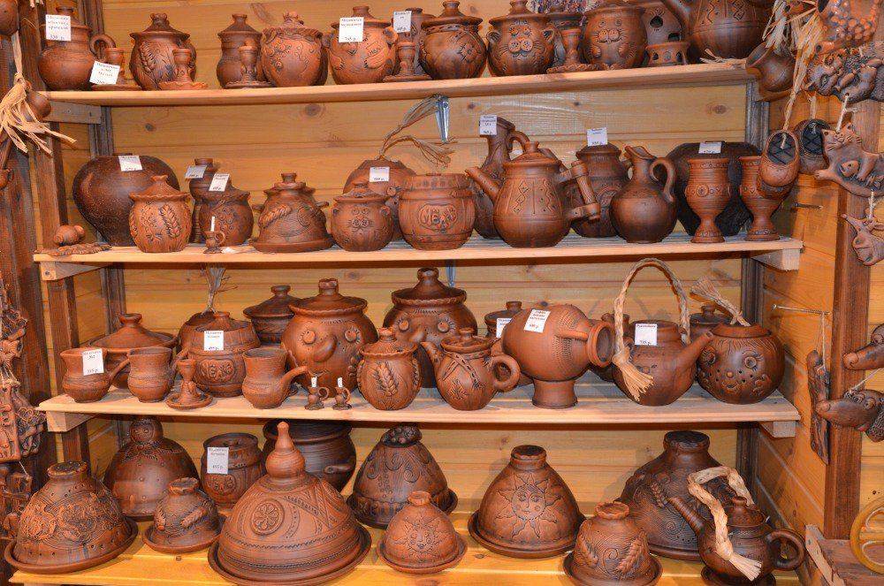
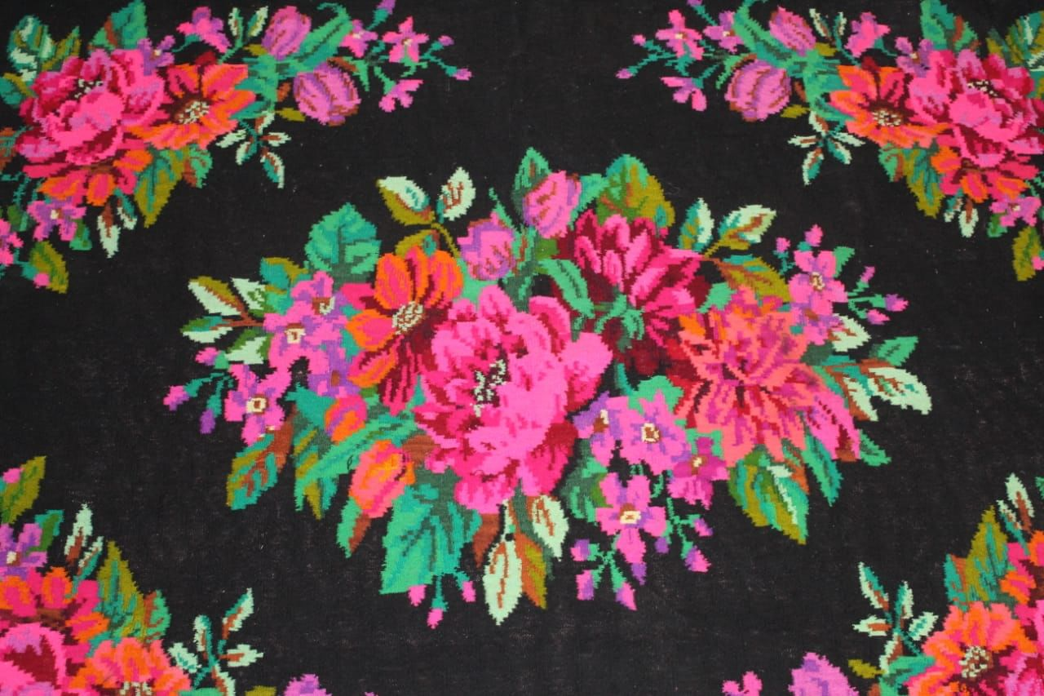
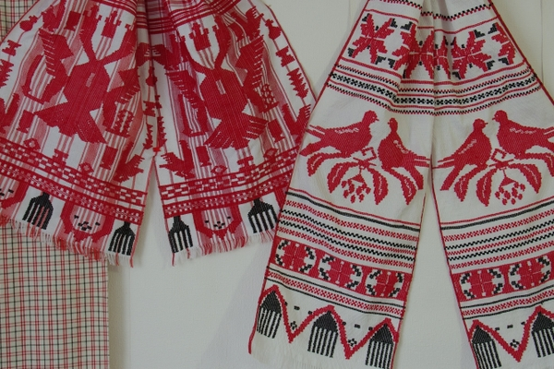
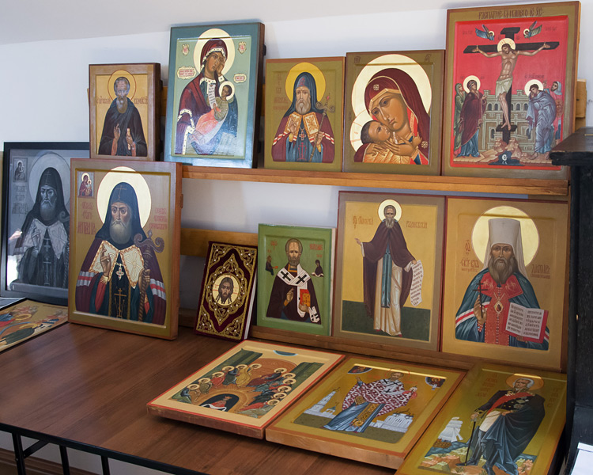
Кожлянская глиняная игрушка
Суджанская керамика
Суджанское ковроткачество
Саморядовское узорное ткачество
Иконописная школа-мастерская Шуклиных
В начале XX века в Курской губернии существовало около 21 промысла.

Slide 3
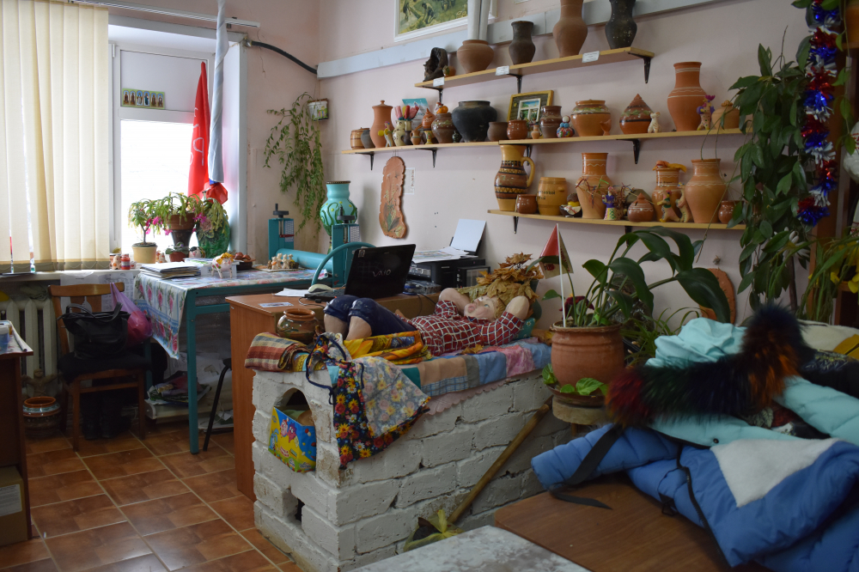
Курская губерния — это в первую очередь гончарство и ткачество.
Дроняевский гончарный промысел
Село Дроняево Курчатовского района издревле известно богатыми залежами различных глин. Добывали глину на бугре, который называли Глинище. Им на паях владели жители села. Местные жители сразу же нашли им применение: красную использовали гончары для изготовления посуды, а из белой женщины соседней деревушки Кожля делали игрушки-свистульки. Эти народные промыслы сохранились до наших дней.
При кажущейся похожести всех изделий промысла, работы каждого гончара носили индивидуальные черты. Дроняевская посуда отличалась ромбовидным, розеточным и решеточным орнаментом.

Slide 4
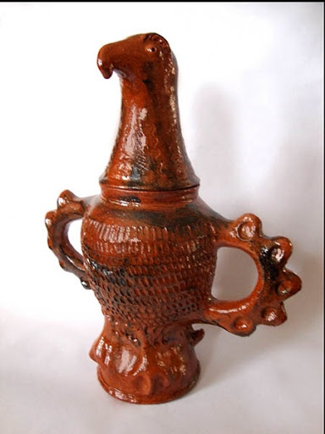
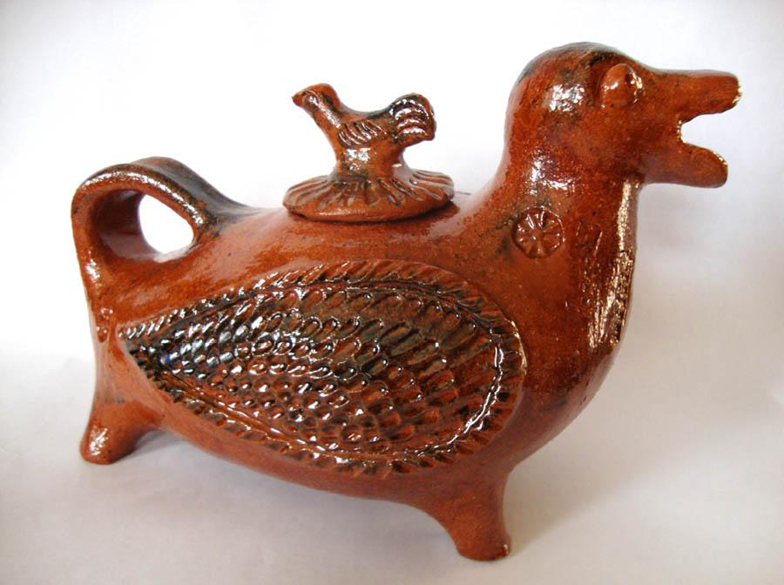
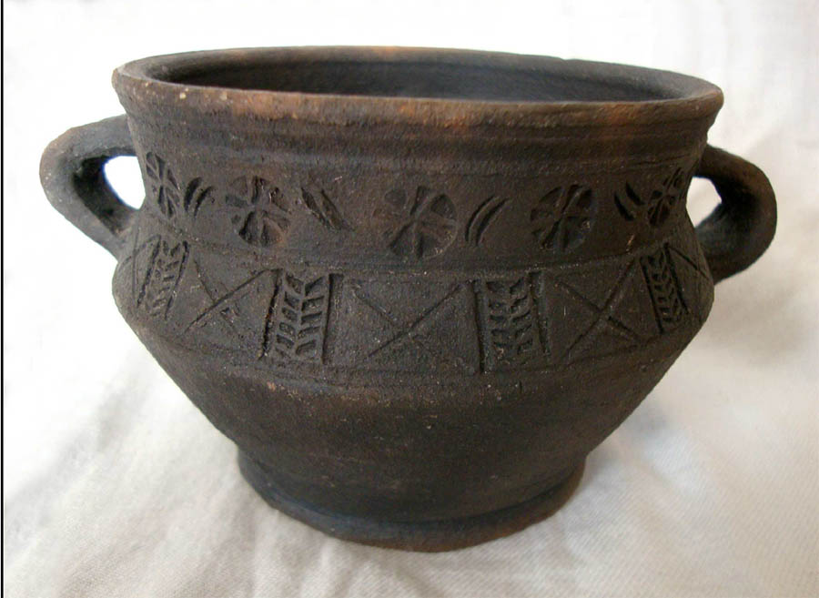
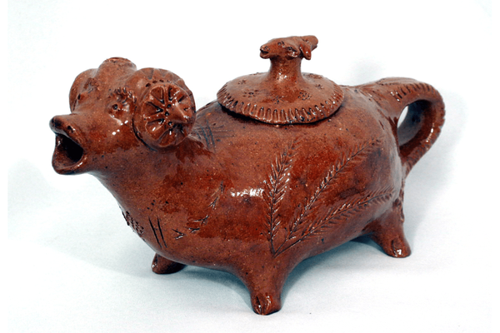
Суджанская керамика
Здесь более 350 лет династии и целые цеха мастеров охраняли секреты своего ремесла. Местные умельцы изготавливали посуду, изразцы, свистульки, глиняные скульптуры, копилки и церковную утварь. Популярны были фигурные сосуды в виде животных и птиц, предназначенные для хмельных напитков и обрядов. Каждый образ нес свой смысл – баран сулил богатство, казак на баране символизировал мужество и мощь.
Вся суджанская керамика была из красной глины, глазурованной и почти без росписи. Украшали изделия только оттиском и гончарным ножом.

Slide 5
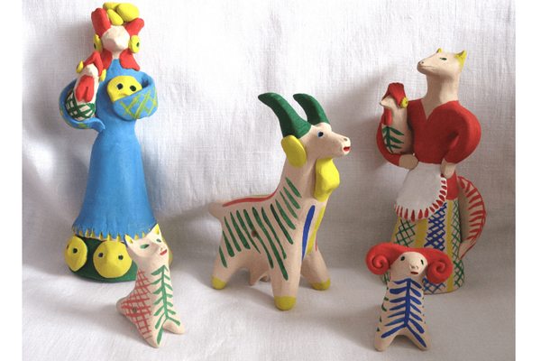
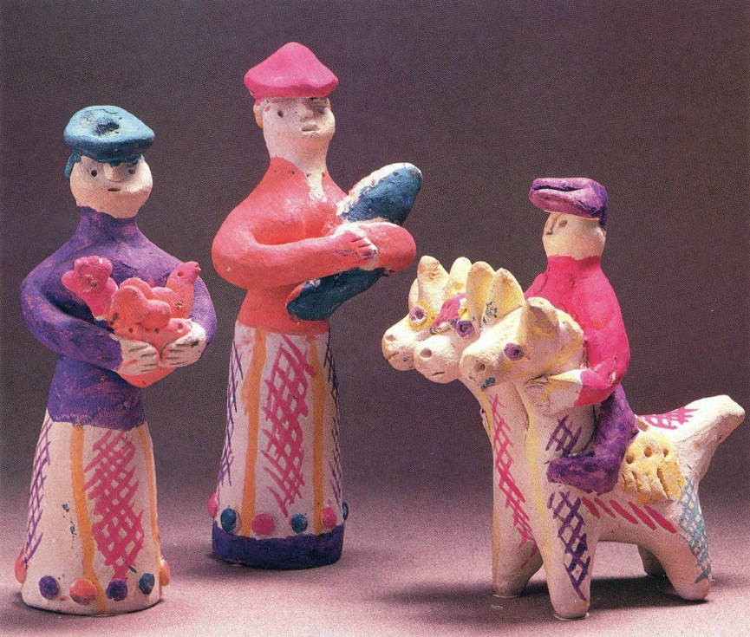
Кожлянская глиняная игрушка
Ее на протяжении 250 лет делали в деревне Кожля. По примеру дроняевских гончаров кожляне тоже попробовали делать посуду из своей белой глины, но она была менее качественной, чем у соседей, и не подходила для крынок и горшков. Тогда они стали лепить игрушки-свистульки в виде разных птиц и зверей, а также барышень и кавалеров. После сушки свистульки обжигали, а затем расписывали куриным пером растительными красками желтого, зеленого, малинового и фиолетового цветов. Орнамент был простым, но всегда имел смысл: прямые и косые линии символизировали землю и дождь, решётки – поля, поделённые на наделы, ёлочки – урожай или древо жизни, волнистые линии – реку, пятнышки – плодородие. А еще раньше верили, что свист этих игрушек отгонял недобрых духов.

Slide 6
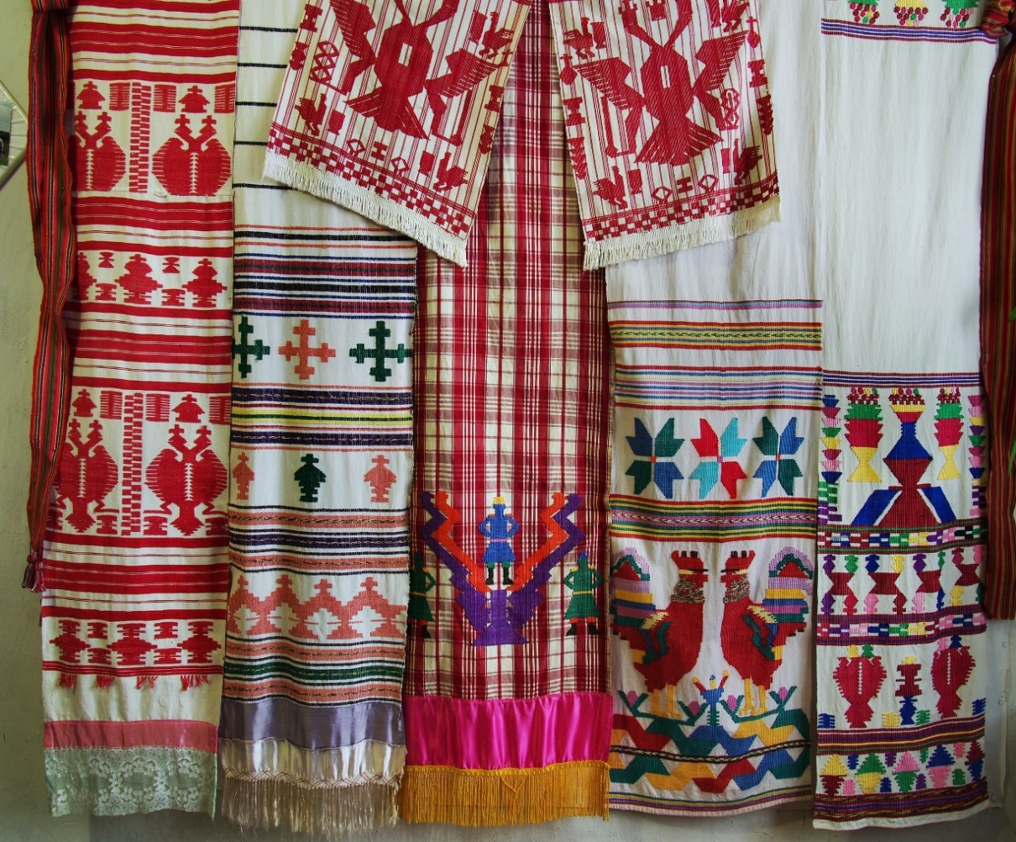
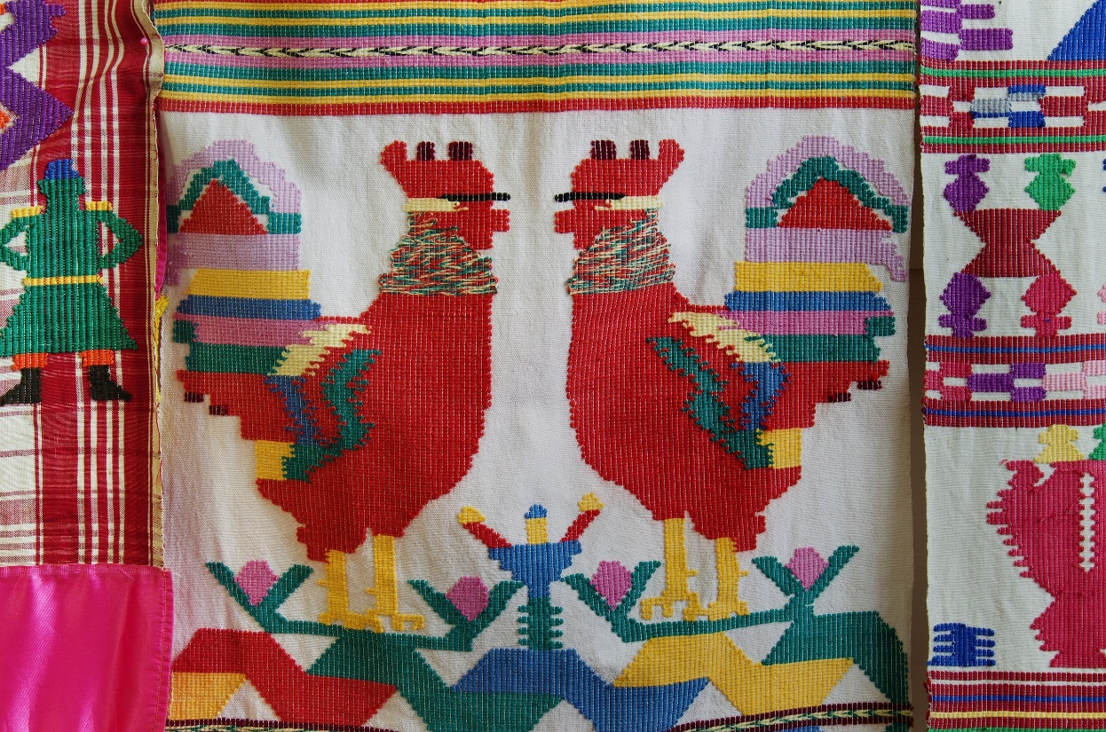
Саморядовское узорное ткачество
В сёлах Саморядово и Сторожевое в XIX–XX веках существовал старинный промысел ткачих-надомниц. Мастерицы на специальных станках – кроснах – ткали праздничные и обрядовые рушники, скатерти и пояса для народного костюма.
Во второй половине XX века традиционный орнамент стал более разнообразным и многоцветным. На полотенцах появились целые сюжетные композиции – букеты, хороводы, танцующие фигурки, ряды домов и церквей. Самыми распространенными мотивами стали изображения голубков на свадебном полотенце, двуглавого орла и петухов, обращенных друг к другу.

Slide 7
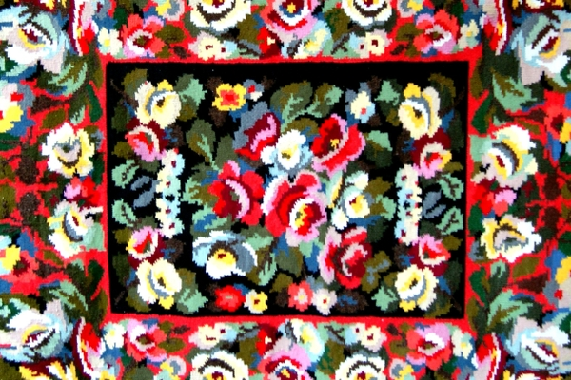
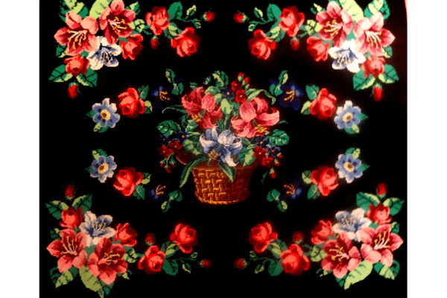
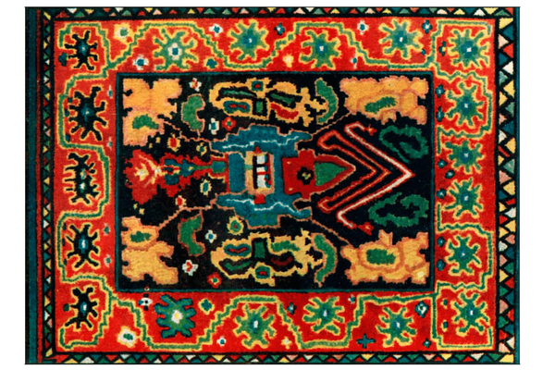
Суджанское ковроткачество
Особенно знаменитыми стали цветочные двусторонние ковры. Пряжу использовали шерстяную или полушерстяную. Для создания узора использовали шаблон или технический рисунок с расчерченными клетками,. Чем сложнее рисунок, тем плотнее получалось изделие. Фон обычно был черный или темно-синий, иногда – бледных пастельных оттенков. В центре ковра располагался медальон или венок из крупных маков, пионов или роз,
с вплетением мелких листьев, а также незабудок, колокольчиков и ромашек. Был и геометрический орнамент

Slide 8
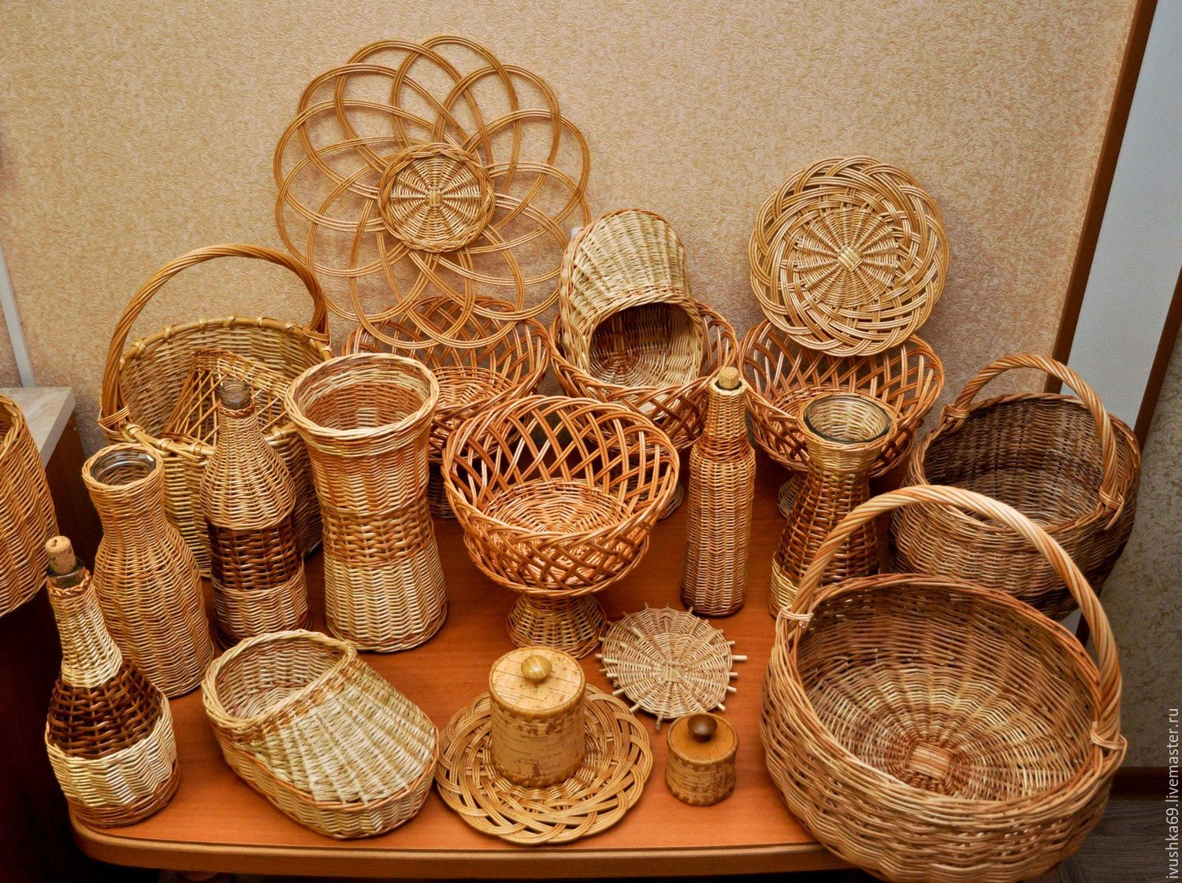
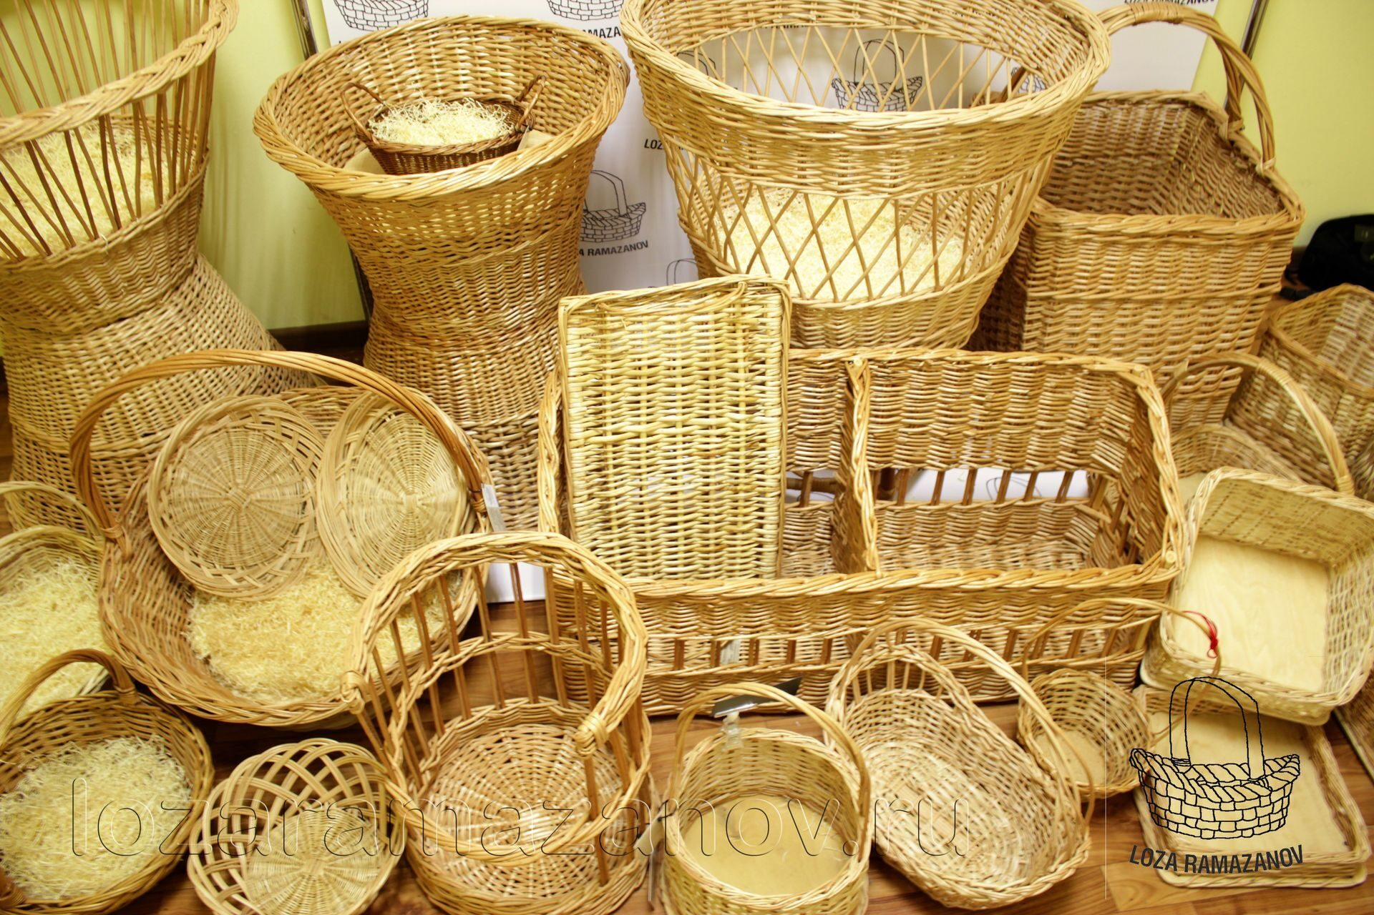
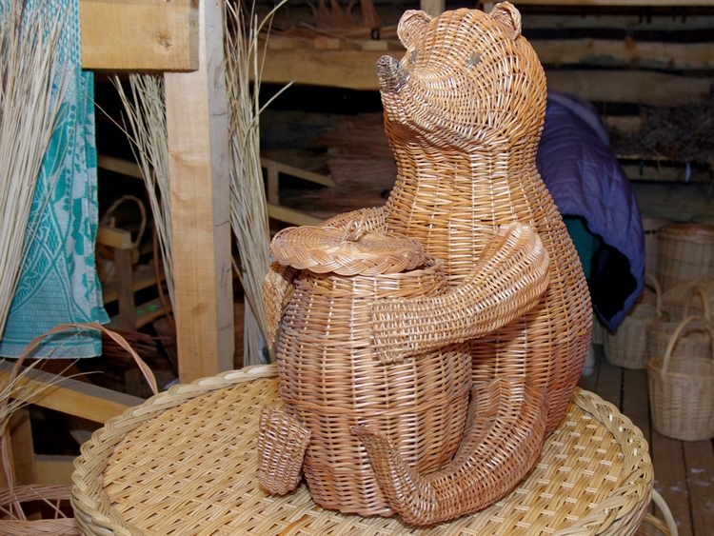
Плетение из лозы в Глушковском районе
Для изготовления одной корзинки нужно потратить целый день, только стоит учесть, что эта работа требует немалых физических усилий. Хрупкие девушки вряд ли справятся с такой задачей, неудивительно, что чаще всего из лозы плетут мужчины.

Slide 9
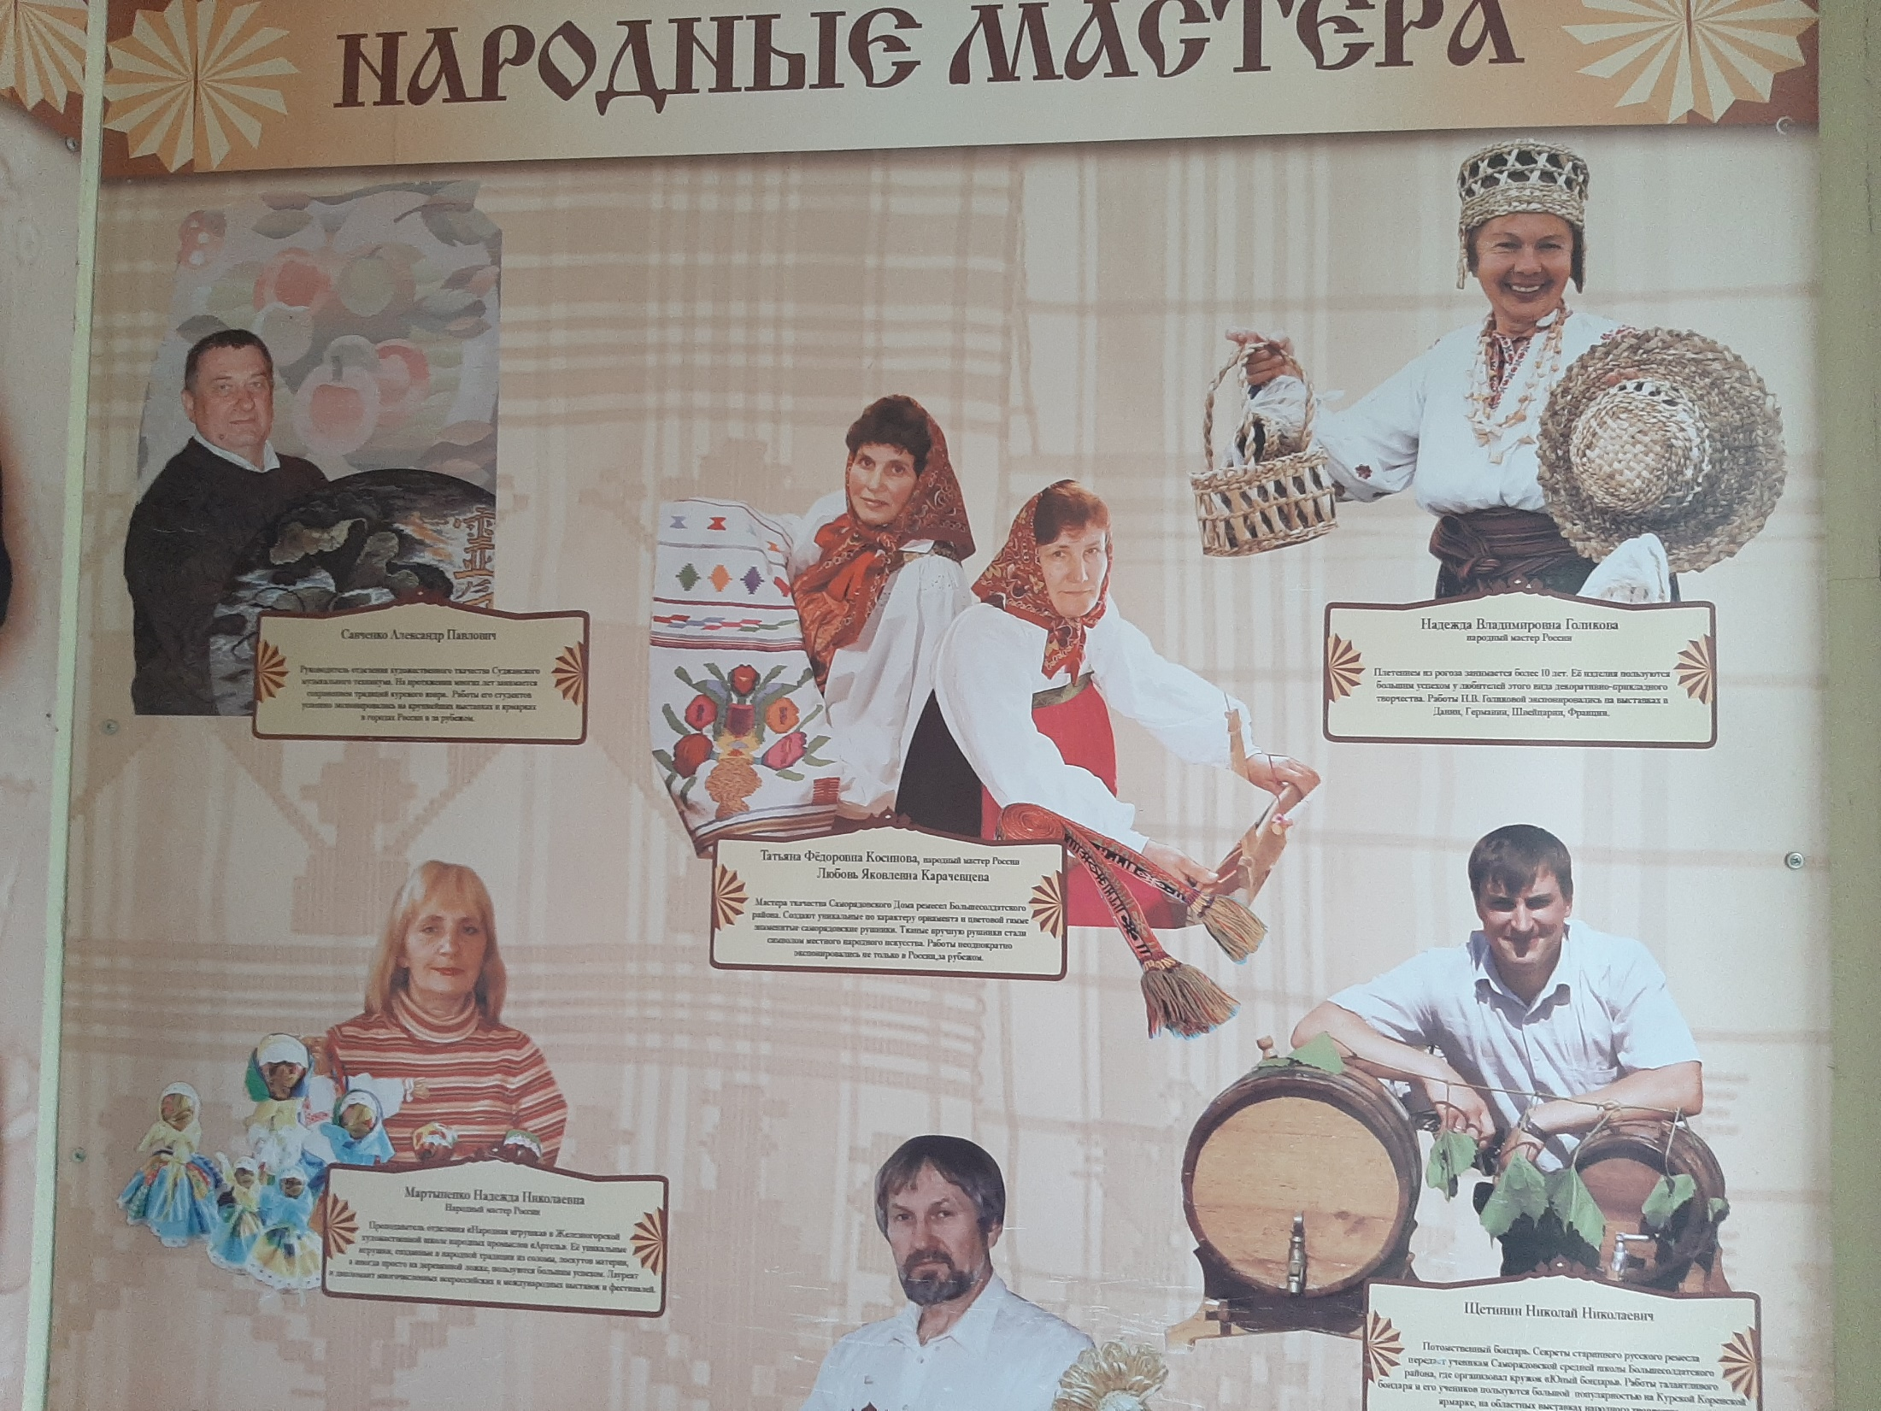

Slide 10
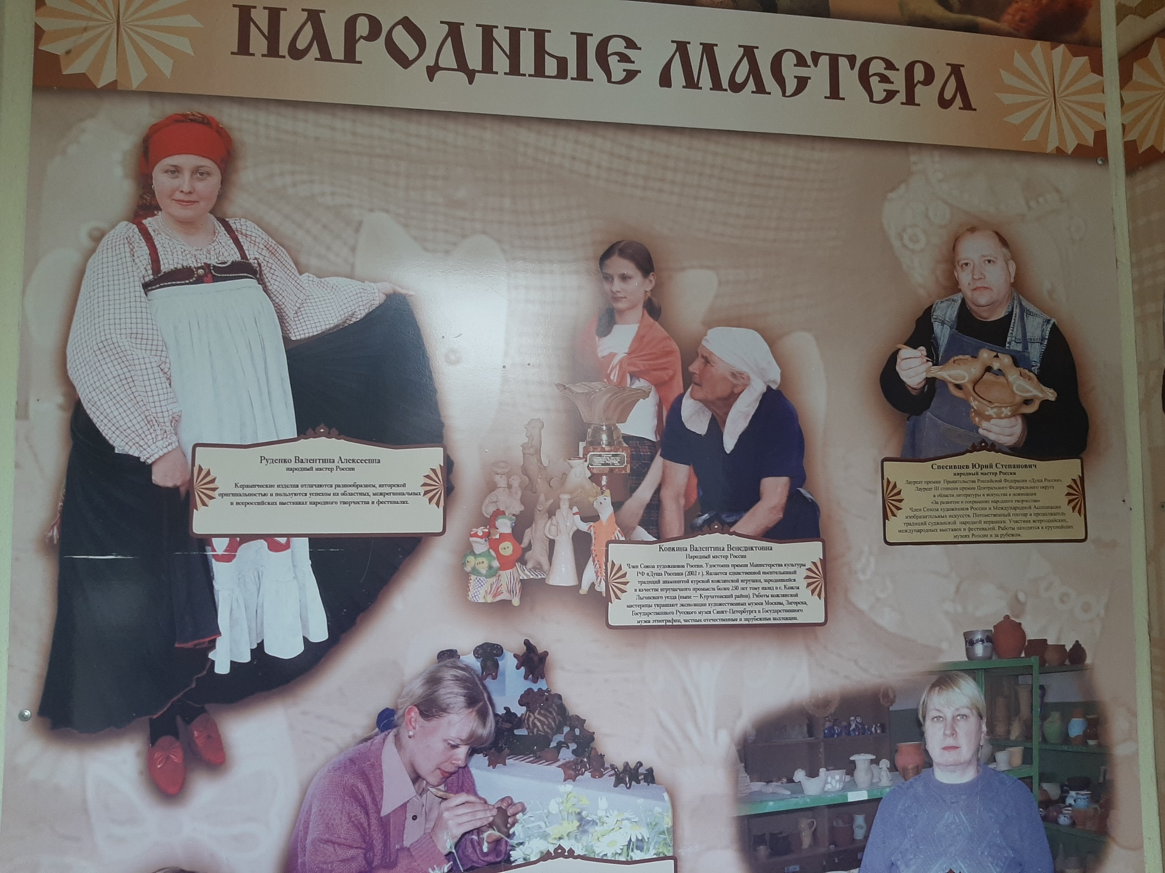

Slide 11
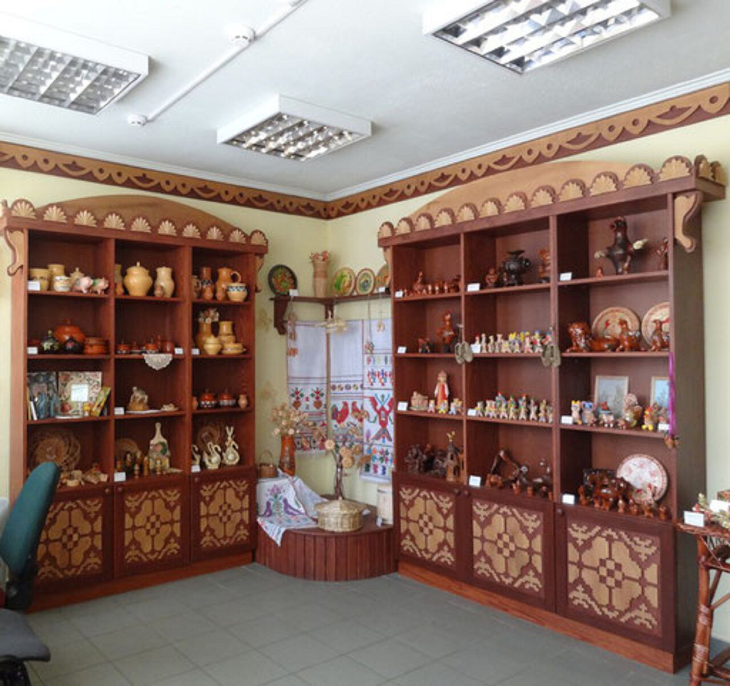
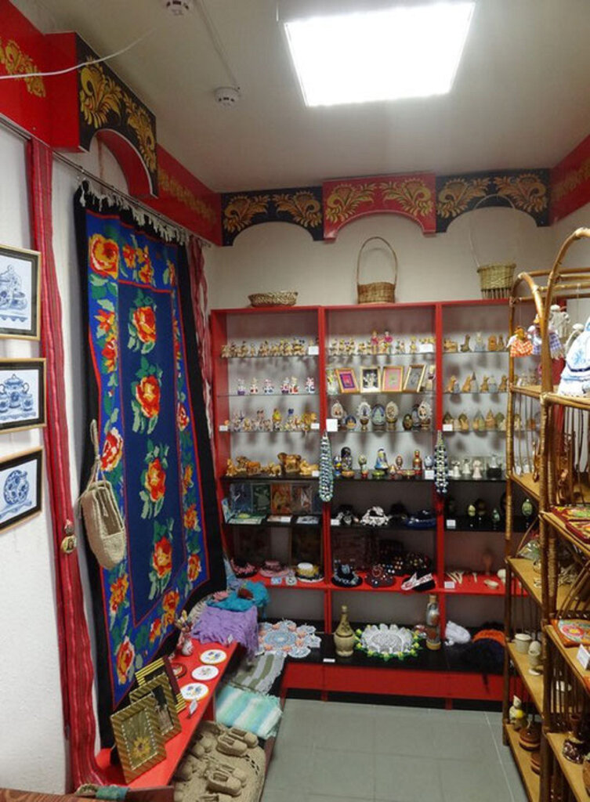
Выставочный зал «Курские промыслы и ремесла»

Slide 12
